Slide 1
Pertemuan 2 :
Suppy Chain dan SCM

Slide 2
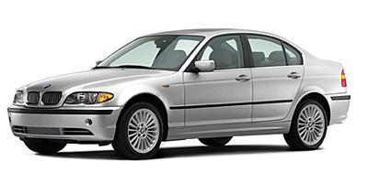
Why Supply Chain Management?
1950-1980s Manufacturing
• 50 years ago, U.S. is the only country that can manufacture cars.
● You buy a car from GM, all the money will go to the GM.
1980-2000s Supply Chain Management
• Today, foreign parts and labors are much cheaper than that in US.
● You buy a car from GM, only a portion of money will go to the GM.
Parts | $5,000
Labor | 4000
Overhead | 2000
Management
Marketing | 3000
Total Cost | $14,000

Slide 3
Suply Chain dan SCM
Pelaku industri mulai sadar bahwa untuk menyediakan produk yang murah, berkualitas dan cepat, perbaikan di internal perusahaan manufaktur tidak cukup.
Peran serta supplier, perusahaan transportasi dan jaringan distributor sangat dibutuhkan.
Kesadaran akan adanya produk yang murah, cepat dan berkualitas inilah yang melahirkan konsep baru tahun 1990-an yaitu Supply Chain Manajement ( SCM )

Slide 4
Suply Chain dan SCM
Supply Chain adalah jaringan perusahaan-perusahaan yang secara bersama-sama bekerja untuk menciptakan dan menghantarkan suatu produk ke tangan pemakai akhir.
Perusahaan-perusahaan tersebut termasuk supplier, pabrik, distributor, toko atau ritel, sertu perusahaan pendukung seperti jasa logistik.

Slide 5
DEFINISI SUPPLY CHAIN MANAGEMENT
Pengertian supply chain Menurut Schroeder adalah sebuah proses bisnis dan informasi yang berulang yang menyediakan produk atau layanan dari pemasok melalui proses pembuatan dan pendistribusian kepada konsumen.
Sedangkan menurut Indrajit dan Djokopranoto supply chain adalah suatu tempat sistem organisasi menyalurkan barang produksi dan jasanya kepada para pelanggannya. Rantai ini juga merupakan jaringan dari berbagai organisasi yang saling berhubungan dan mempunyai tujuan yang sama, yaitu sebaik mungkin menyelenggarakan pengadaan atau penyalur barang tersebut.

Slide 6
DEFINISI SUPPLY CHAIN MANAGEMENT (LANJUTAN)
SCM adalah seperangkat pendekatan untuk mengefisienkan integrasi supplier, manufaktur, gudang dan penyimpanan, sehingga barang diproduksi dan didistribusikan dalam jumlah yang tepat, lokasi yang tepat, waktu yang tepat, untuk meminimasi biaya dan memberikan kepuasan layanan terhadap konsumen (simchi-levi ). Definisi oleh the Council of Logistics Management.
Manajemen Rantai Suplai adalah koordinasi dari bahan, informasi, dan arus keuangan antara perusahaan yang berpartisipasi. Manajemen rantai suplai bisa juga berarti seluruh jenis kegiatan komoditas dasar hingga penjualan produk akhir ke konsumen untuk mendaur ulang produk yang sudah dipakai.

Slide 7
Sejarah Supply Chain Management
1960’s - Inventory Management Focus, Cost Control
1970’s - MRP & BOM - Operations Planning
1980’s - MRPII, JIT - Materials Management, Logistics
1990’s - SCM - ERP - “Integrated” Purchasing, Financials, Manufacturing, Order Entry
2000’s - Optimized “Value Network” with Real-Time Decision Support; Synchronized & Collaborative Extended Network

Slide 8
Suply Chain dan SCM
Ada 3 macam hal yang harus dikelola dalam supply chain yaitu :
pertama, aliran barang dari hulu ke hilir contohnya bahan baku yang dikirim dari supplier ke pabrik, setelah produksi selesai dikirim ke distributor, pengecer, kemudian ke pemakai akhir.
Yang kedua, aliran uang dan sejenisnya yang mengalir dari hilir ke hulu
ketiga adalah aliran informasi yang bisa terjadi dari hulu ke hilir atau sebaliknya.

Slide 9
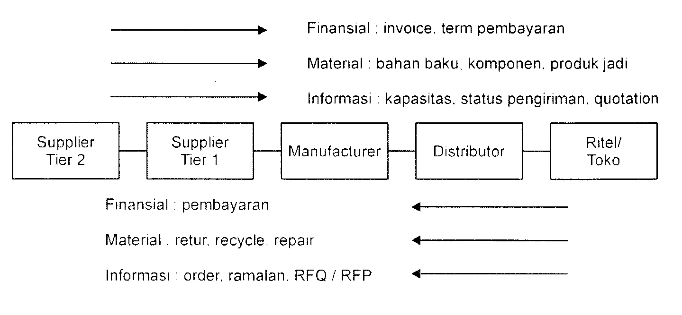
Aliran SCM

Slide 10
Suply Chain dan SCM
Dalam kondisi nyata tidak sesederhana sebagaimana diatas, contoh sebuah produk sederhana yaitu biskuit kaleng.
Pihak yang terlibat dalam supply chain biskuit kaleng tersebut adalah 1. penghasil gandum 2. penghasil tebu 3. penghasil garam 4. penghasil aluminium 5. pabrik tepung terigu 6. pabrik gula 7. distributor garam 8. pabrik kaleng 9. pabrik biskuit 10. distributor biskuit 11. supermarket 12. perusahaan transportasi dan pergudangan.

Slide 11
Suply Chain dan SCM
Skema hubungan yang bisa dibentuk adalah sebagai berikut :
1
5
11
10
2
6
11
9
3
7
11
10
4
8
11

Slide 12
Suply Chain dan SCM
Kalau supply chain adalah jaringan fisiknya, yakni perusahaan-perusahaan yang terlibat dalam memasok bahan baku, memproduksi barang maupun mengirimkannya ke pemakai akhir, SCM adalah metode, alat atau pendekatan pengelolaannya.
Pendekatan yang ditekankan dalam SCM adalah terintegrasi dengan semangat kolaborasi.
Supply chain manajement tidak hanya berorientasi pada urusan internal melainkan juga eksternal perusahaan yang menyangkut hubungan dengan perusahaan-perusahaan partner.

Slide 13
Suply Chain dan SCM
Definisi oleh the Council of Logistics Management :
Supply Chain Mangement is the systematic, strategic coordination of the traditional business functions within a particular company and across businesses within the supply chain for the purpose of improving the long-term performance of the individual company and the supply chain as a whole.
Perusahaan yang berada dalam supply chain pada intinya memuaskan konsumen dengan bekerja sama membuat produk yang murah, mengirimkan tepat waktu dan dengan kualitas yang bagus.

Slide 14
Suply Chain dan SCM
Persaingan yang terjadi sekarang bukanlah perusahaan satu dengan yang lainnya, tapi lebih tepat dikatakan supply chain yang satu dengan supply chain yang lain.
Semangat kolaborasi dan koordinasi antar perusahaan dalam supply chain harus diutamakan, tapi tidak mengorbankan kepentingan tiap individu peruhasaan.
Idealnya hubungan perusahaan antar supply chain adalah jangka panjang, sehingga tercipta kepercayaan dan efisiensi.
Apakah perusahaan indonesia telah menerapkan SCM dalam perusahaannya….?

Slide 15
Suply Chain dan SCM
Jawabannya adalah pada hakekatnya mereka semua memiliki metode atau pendekatan dalam mengelola supply chain mereka, namun tidak semua dari mereka yang menerapkan pendekatan yang integratif dan kolaboratif.

Slide 16
Area Cakupan SCM
Apabila mengacu pada sebuah perusahaan manufaktur, kegiatan-keiatan utama yang masuk dalam klasifikasi SCM adalah :
- kegiatan merancang produk baru (product development )
- kegiatan mendapatkan bahan baku (procurement)
- kegiatan merencanakan produksi dan persediaan
( planning and control )
- kegiatan melakukan produksi ( production )
- kegiatan melakukan pengiriman ( distribution )

Slide 17
Area Cakupan SCM
Bagian | Cakupan kegiatan antara lain
Pengembangan Produk | Melakukan riset pasar, merancang produk baru, melibatkan supplier dalam perancangan produk baru
Pengadaan | Memilih supplier mengevaluasi kinerja supplier, melakukan pembelian bahan baku dan komponen, memonitor supply risk, membina dan memelihara hubungan dengan supplier
Perencanaan dan Pengendalian | Demand planning, peramalan permintaan, perencanaan kapasitas, perencanaan produksi dan persediaan
Produksi | Eksekusi produksi, pengendalian kualitas
Distribusi | Perencanaan jaringan distribusi, penjadwalan pengiriman, mencari dan memelihara hubungan dengan perusahaan jasa pengiriman, memonitor service level di tiap pusat distribusi

Slide 18
Pengembangan Produk
Sangat penting terutama bagi industri inovatif seperti industri garmen, komputer, elektronik, packaging, dsb. Hal ini dikarenakan product life cycle-nya pendek.
Menghasilkan sebuah rancangan produk bisa memakan waktu dan biaya yang sangat besar, padahal disisi lain perusahaan dituntut untuk bisa menghasilkan rancangan dalam waktu cepat dan biaya yang murah.
Dalam merancang perusahaan harus mempertimbangkan beberapa hal :
Pertama, aspirasi atau keinginan pelanggan, oleh karena itu dibutuhkan riset pasar yang memadai.
Kedua, produk yang dirancang harus mencerminkan ketersediaan dan sifat-sifat bahan baku. Dalam praktek SCM modern, melibatkan supplier adalah kunci dalam proses perancangan produk baru.

Slide 19
Pengembangan Produk
Ketiga, fasilitas produksi yang akan dimiliki atau dibangun, jadi aspek manufacturability perlu dipertimbangkan.
Keempat, produk yang dirancang harus sedemikian rupa sehinga kegiatan pengiriman mudah dilakukan dan tidak menimbulkan biaya-biaya persediaan yang berlebihan disepanjang suppply chain.
Kelima, aspek lingkungan, dituntut rancangan yang ramah lingkungan dan mudah didaur ulang.

Slide 20
Pembelian (Procurement)
Dituntut mempunyai keahlian bernegosiasi, memiliki kemampuan untuk menerjemahkan strategis perusahaan ke dalam system pemilihan dan evaluasi supplier.
Tugas rutinnya adalah melakukan pembelian bahan baku, komponen, jasa dsb.
Diharapkan dapat menciptakan kolaborasi jangka panjang dengan supplier-supplier relevan, melibatkan mereka dalam perancangan produk baru, mengevaluasi supply risk dan sebagainya.

Slide 21
Perancangan dan Pengendalian
Bagian ini bertugas untuk menciptakan koordinasi taktis maupun operasional sehingga kegiatan produksi, pengadaan material, maupun pengiriman produk bisa dilakukan dengan efisien dan tepat waktu.
Koordinasi yang dilakukan tidak hanya di internal tapi dalam supply chain, misal menentukan berapa banyak produk akan diproduksi, informasi tentang data penjualan terakhir di tingkat ritel serta berapa banyak stock produk yang masih mereka miliki adalah penting bagi pabrik.
Bahkan ritel dengan perusahaan saling koordinasi untuk menentukan rencana produksi jangka menengah atau pendek ( P&G, Sara Lee, K-Mart, Warner Lambert)

Slide 22
Produksi
Bagian ini bertugas secara fisik melakukan transformasi dari bahan baku, bahan setengan jadi atau komponen menjadi produk jadi.
Kegiatan produksi dalam konteks SCM tidak harus dilakukan dalam perusahaan.
Banyak perusahaan melakukan outsourcing yaitu memindahkan kegiatan produksi ke pihak subkontraktor, sementara perusahaan konsentrasi ke kegiatan yang menjadi core competency mereka. Contoh perusahaan sepatu Nike.
Dalam kegiatan produksi, konsep lean manufakturing yang mementingkan efisiensi dan agile manufacturing yang menekankan pada fleksibilitas dan ketangkasan merespon perubahan adalah dua hal yang penting.

Slide 23
Distribusi/ pengiriman
Tugas dalam lingkup supply chain adalah mengirim produk tersebut agar sampai di tangan pelanggan pada waktu dan tempat yang tepat.
Aktivitas ini dapat dilakukan sendiri oleh perusahaan atau diserahkan ke perusahaan jasa transportasi.
Dalam cakupan kegiatan distribusi, perusahaan harus merancang jaringan distribusi yang tepat dengan mempertimbangkan aspek biaya, aspek fleksibilitas dan aspek kecepatan respon terhadap pelanggan.

Slide 24
Fungsi Fisik dan Mediasi Pasar
Kegiatan mediasi pasar bertujuan untuk mencari titik temu antara apa yang diinginkan pelanggan dengan apa yang dibuat dan dikirim oleh supply chain.
Melakukan survey pasar untuk mendapatkan model produk apa yang disukai oleh pelanggan pada suatu musim jual, merancang produk yang mencerminkan keinginan pasar tersebut, meramalkan tingkat permintaan dan pelayanan purna jual merupakan aktivitas media pasar.
Kegiatan mediasi sangat penting bagi supply chain yang memproduksi produk inovatif.
Kegiatan fisik dan mediasi pasar harus berjalan dengan sinergis di dalam supply chain.

Slide 25
Fungsi Fisik dan Mediasi Pasar
Aktivitas Fisik | Aktivitas mediasi pasar
sourcing (mencari bahan baku) penyimpanan material/produk distribusi / transportasi pengembalian produk (return) | riset pasar pengembangan produk penetapan harga diskon pelayanan purna jual

Slide 26
Tantangan dalam Mengelola Supply Chain
Tantangan 1 : Kompleksitas struktur Supply Chain
Adanya kompleksitas yang melibatkan internal perusahaan maupun eksternal perusahaan.
Internal perusahaan contoh : antara bagian marketing dengan produksi, marketing seringkali membuat kesepakatan dengan pelanggan tanpa mengecek secara baik kemampuan produksi, perubahan jadual produksi secara tiba-tiba karena marketing menyepakati perubahan order dengan pelanggan. Disisi lain bagian produksi sering resistant dengan perubahan mendadak.
Dengan eksternal misalnya antara supplier yang menginginkan pemesanan produknya jauh-jauh hari sebelum waktu pengiriman dan sedapat mungkin pesanan tidak berubah. Supplier juga menginginkan pengiriman segera setelah produksinya selesai.

Slide 27
Tantangan dalam Mengelola Supply Chain
Disisi lain perusahaan menghendaki fleksibilitas yang tinggi dengan mengubah jumlah, spesifikasi maupun jadual pengiriman bahan baku yang dipesan. Perusahaan juga menginginkan supplier menggunakan JIT yaitu mengirimkan produk dalam waktu yang tepat dan kuantitasnya kecil-kecil.
Kompleksitas yang lain adalah dalam pembayaran, budaya dan bahasa.

Slide 28
Tantangan dalam Mengelola Supply Chain
Tantangan 2 : Ketidakpastian
ketidakpastian menimbulkan ketidakpercayaan diri terhadap rencana yang dibuat. Sebagai akibatnya, perusahaan sering menciptakan pengaman di sepanjang supply chain. Pengaman ini bisa berupa safety stock, safety time, atau kapasitas produksi maupun transportasi.
Sumber ketidakpastian yaitu :
1. ketidakpastian pembeli,
2. ketidakpastian dari supplier yaitu terkait dengan pengiriman, harga, kualitas maupun kuantitas,
3. ketidakpastian internal yang bisa disebabkan kerusakan mesin, kinerja mesin yang tidak sempurna, tenaga kerja serta waktu maupun kualitas produksi

Slide 29
Tugas
Buatlah dan jelaskan supply chain motor mulai dari perakitan sampai ke tangan konsumen. Jelaskan siapa saja yang terlibat di dalamnya dan apa peranan masing – masing pihak. Jelaskan apa saja yang menjadi tantangan dalam supply chain yang Anda buat.

Slide 30
Thank You
See You Next Week

